Slide 1
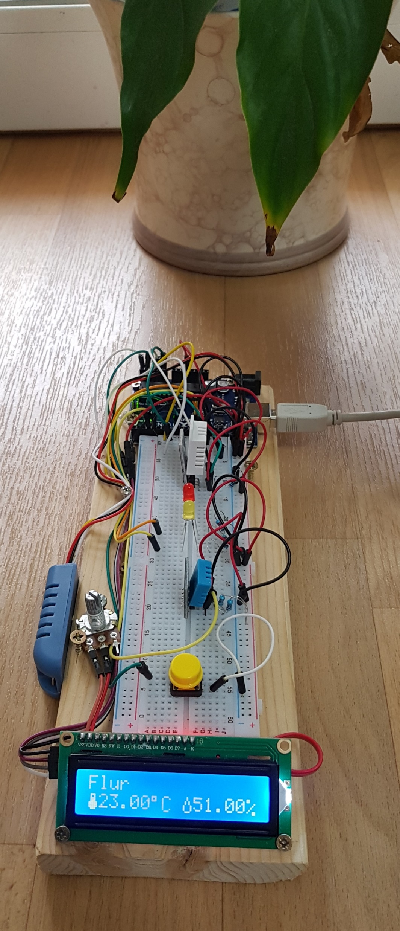
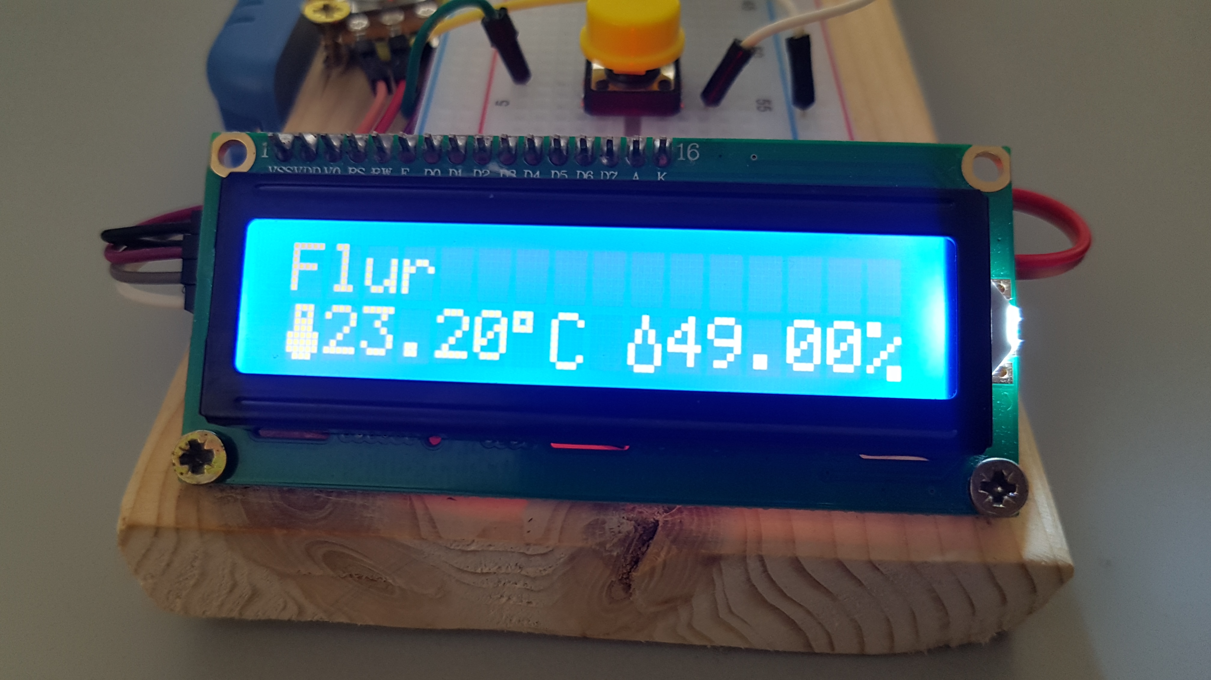
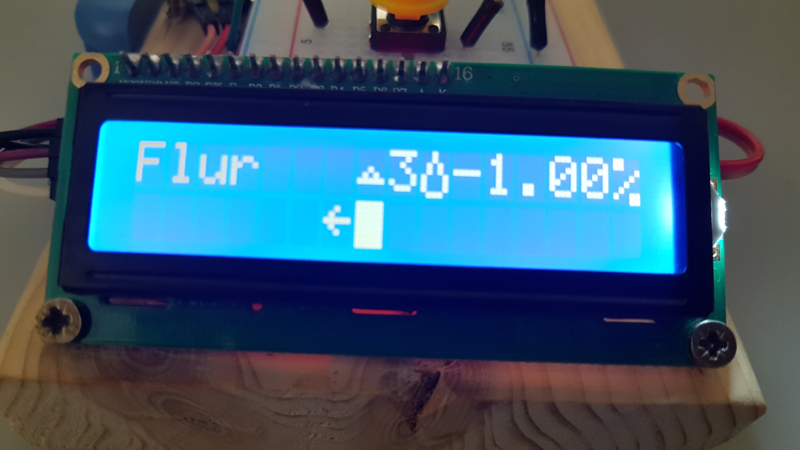
Arduino- Projekt Wetter- Station
Präsentation
zum Arduino-Projekt
Wetter- Station
Notes:
Henning

Slide 2
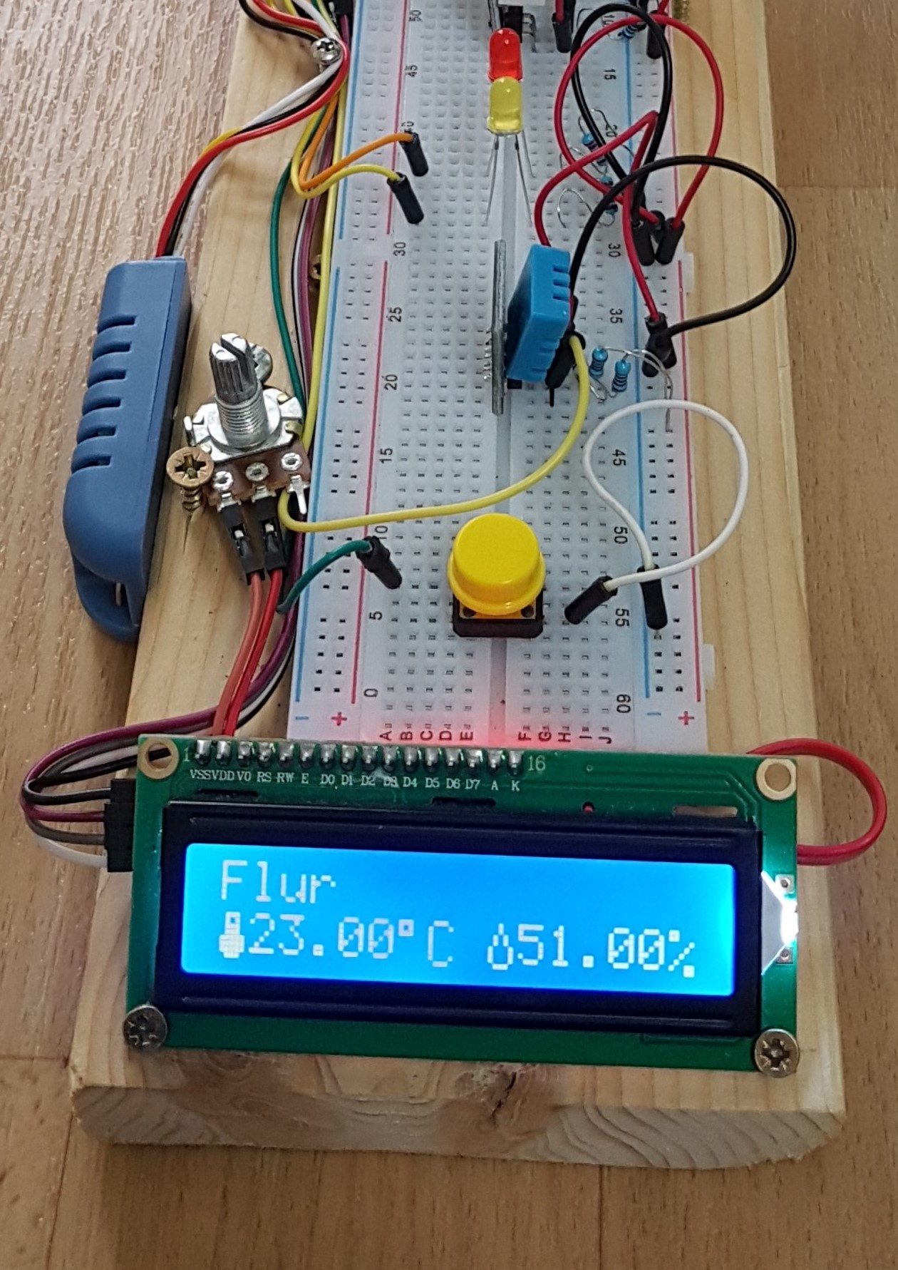
Agenda
1 Aufgabe und Zielsetzung
2 Hardwareaufbau
3 Softwaretechnische Umsetzung
3.1 Grobe Struktur
3.2 Verwendung von Interrupts
3.3 Auswertung der Sensoren
3.4 Anzeige der Werte
3.5 Testroutine
4 Ausblick/ Resümee
Notes:
Gabriel

Slide 3

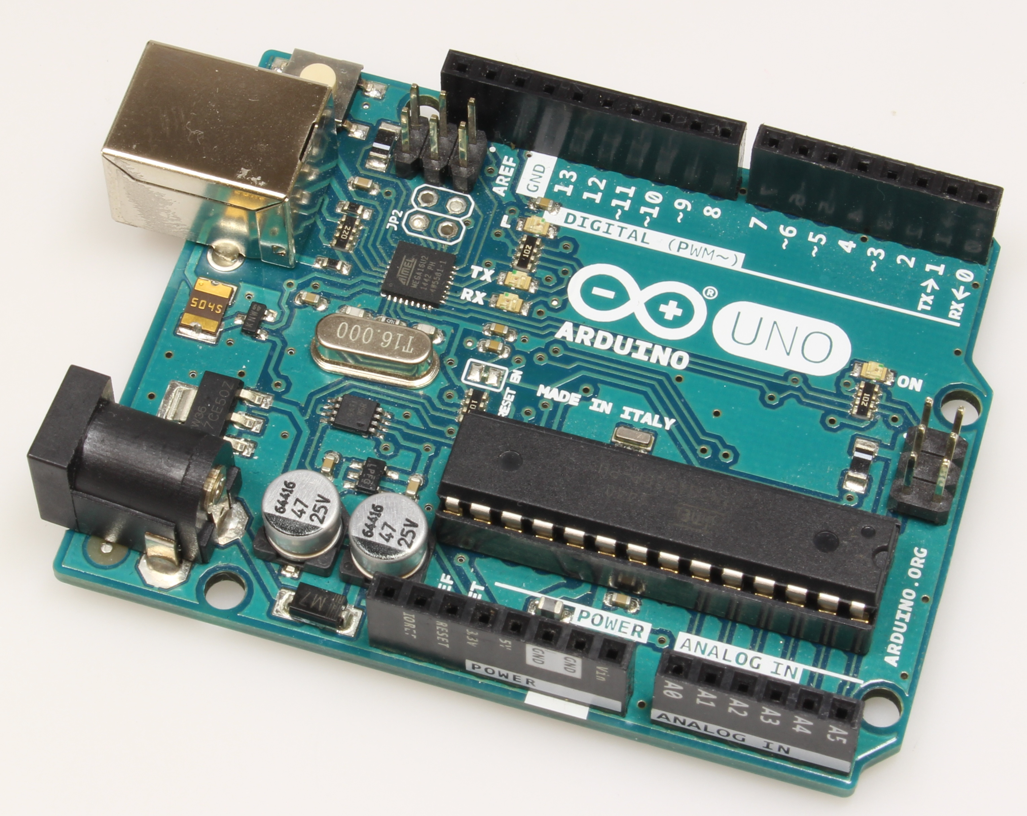
1 Aufgabe und Zielsetzung
Entwicklung Wetterstation
Mit verschiedenen Temperatur- und Feuchtigkeitssensoren
Anzeige von aktueller Temperatur und Feuchtigkeit
Anzeige historischer Werte
Warnung bei Überschreiten von kritischen Feuchtigkeitswert
Notes:
Henning

Slide 4
2 Hardwareaufbau- Blockschaltbild
„Flur“
„aussen“
„Keller“
Notes:
DHT22 auch unter 0°C -> als Außentemp geeignet
Keine extra Stromversorgung, wenig Leistung
Pull-Up-Widerstand an beiden Sensoren- im Ruhezustand HIGH
LED zur Anzeige von Tasterbetätigung und Warnung bei relativer Luftfeuchte > 60%
Henning

Slide 5
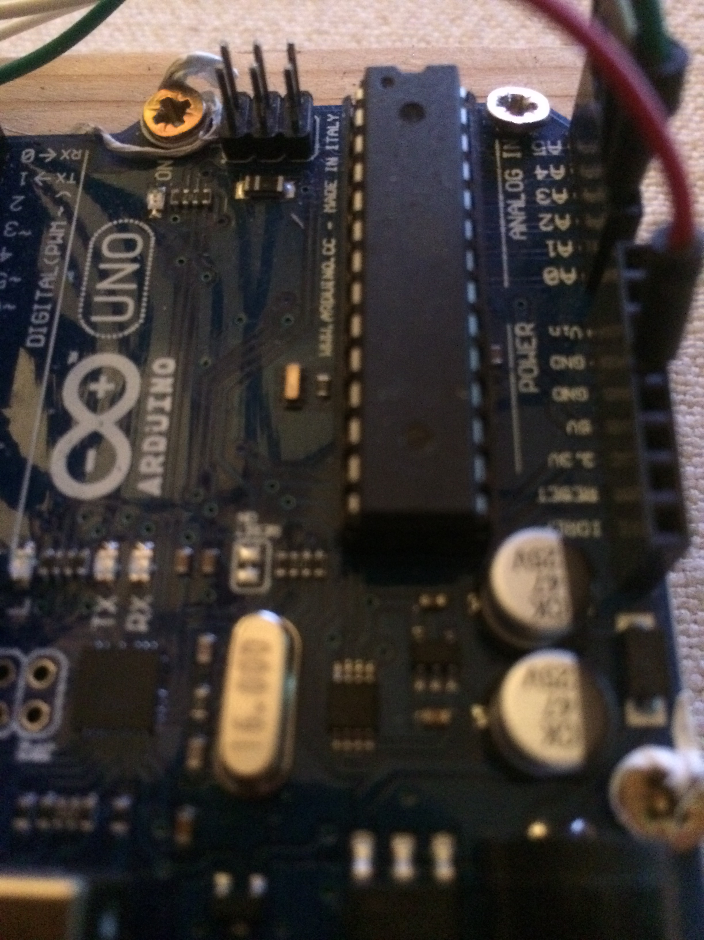
3.1 Softwaretechnische Implementierung - Grobe Struktur
Notes:
Grober Ablaufplan
Abfrage der Sensoren in gewissen zeitlichen Abständen
Debug-Modus, um Testbetrieb vom realen Betrieb zu unterscheiden
Gabriel

Slide 6
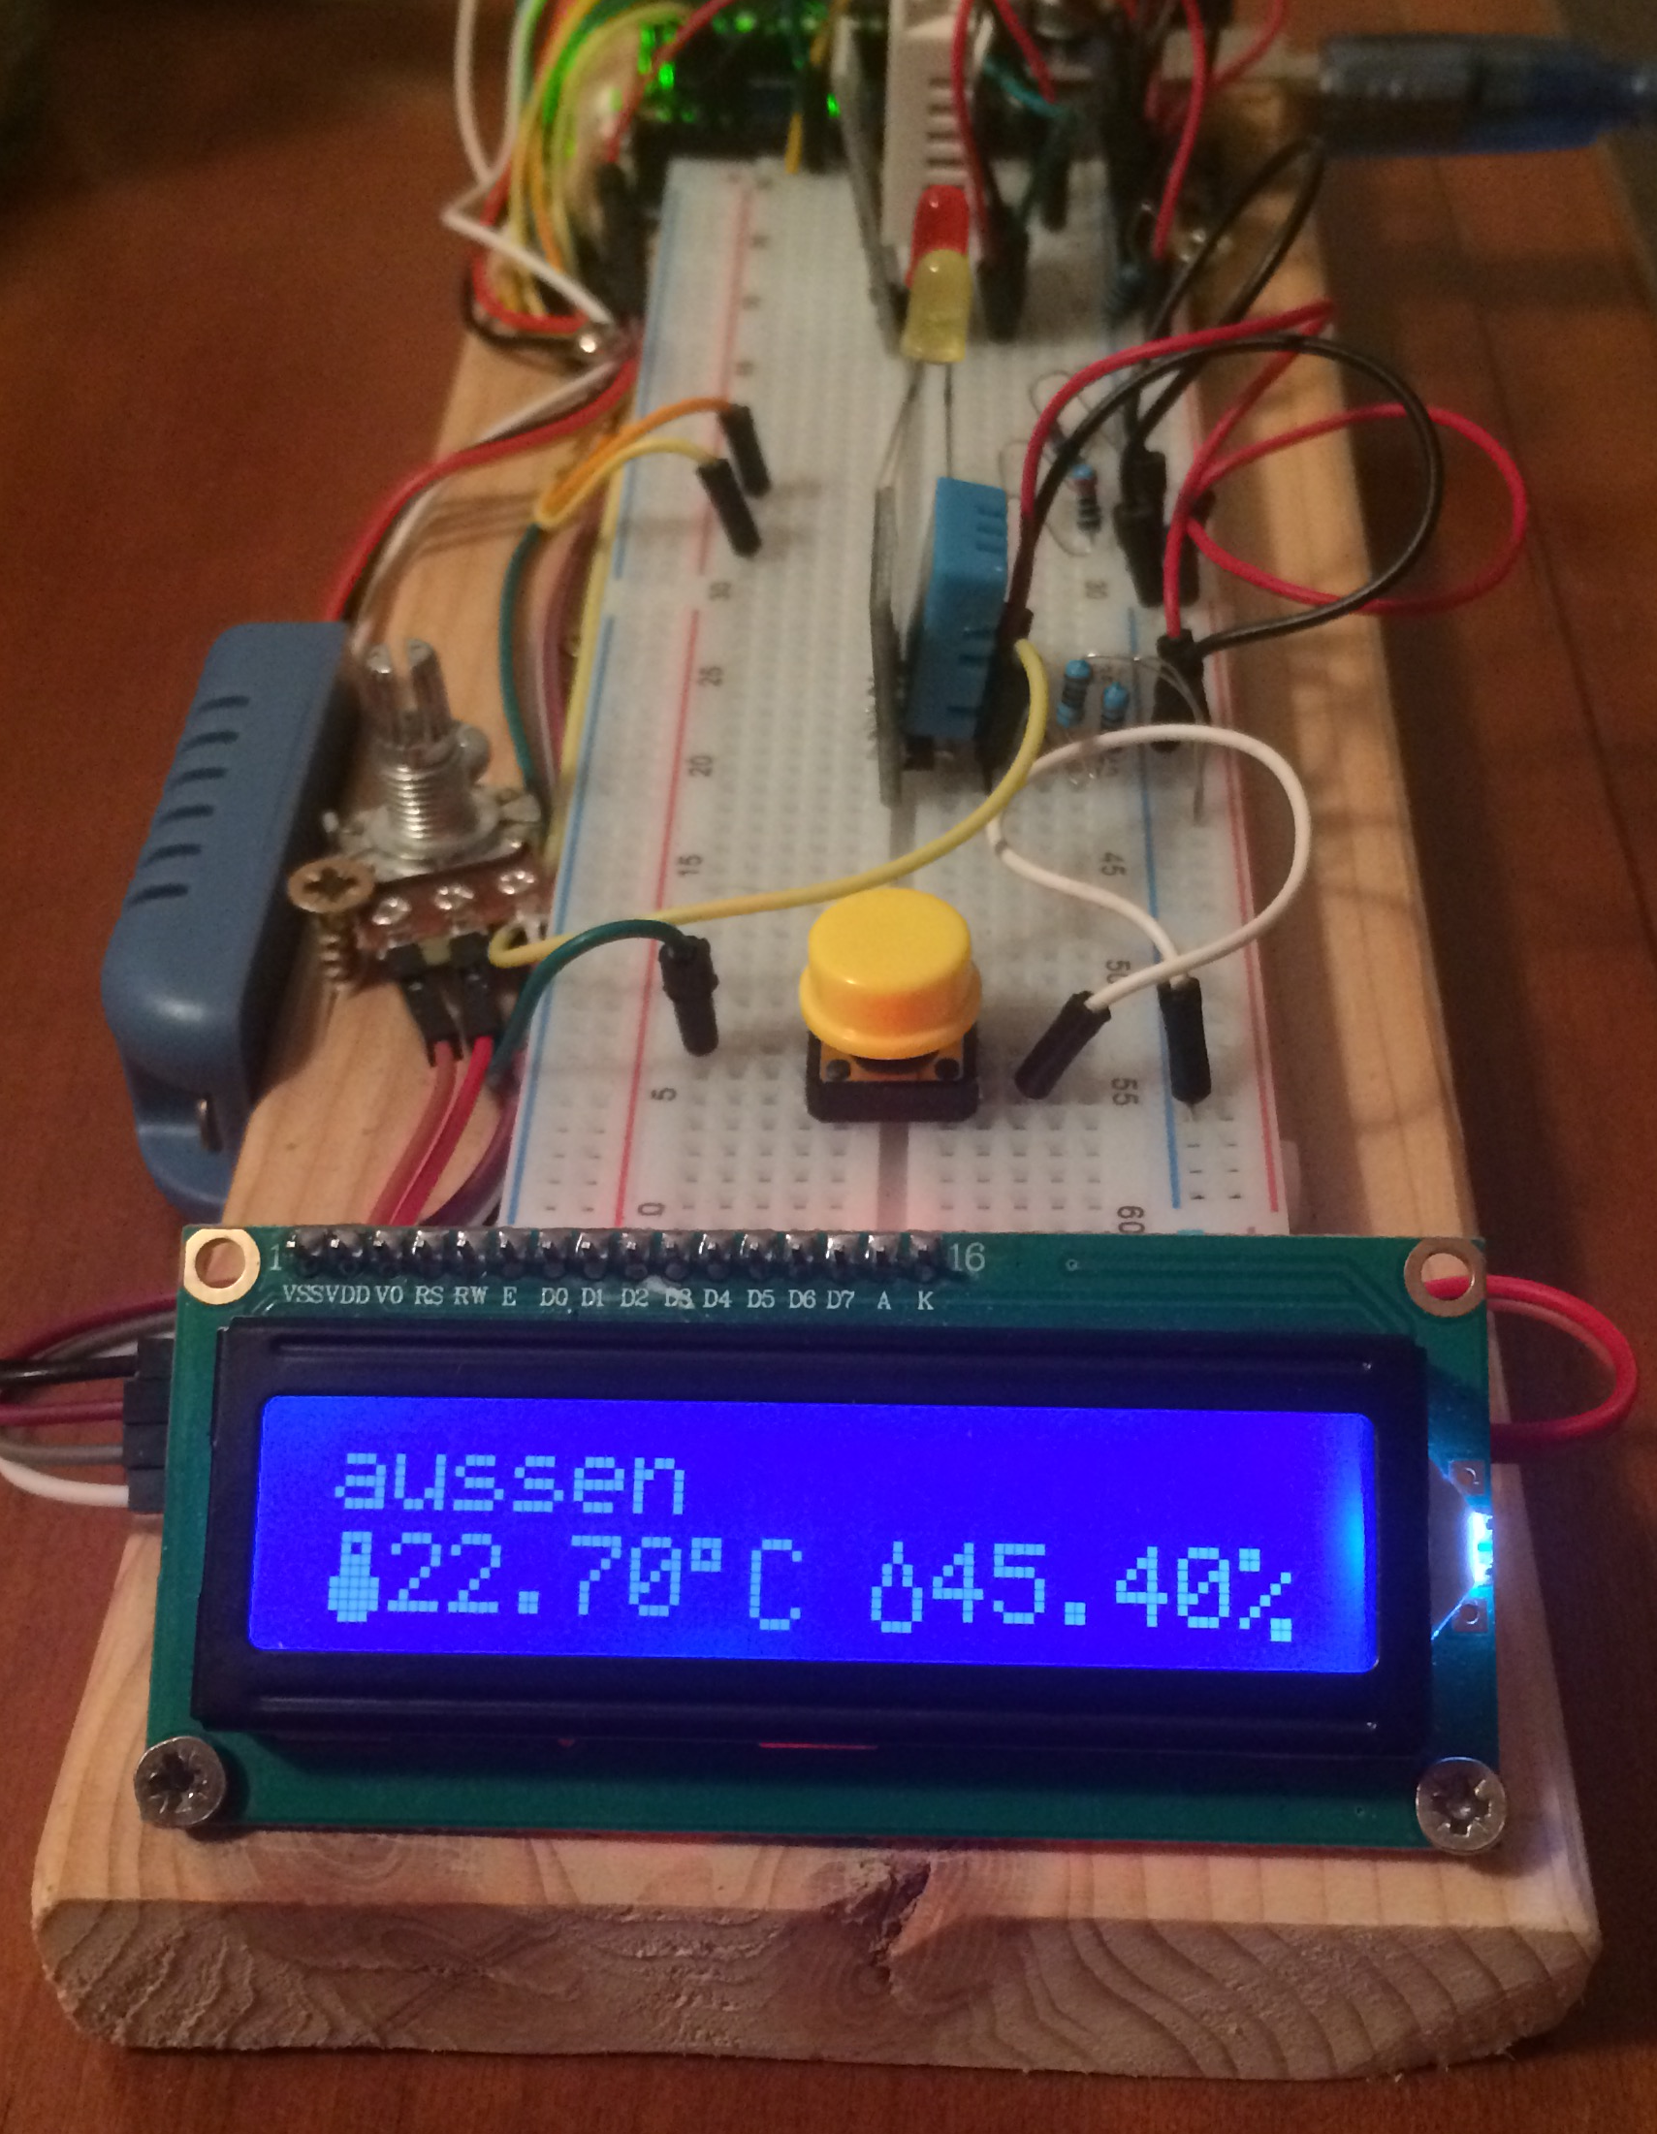
3.2 Verwendung von Interrupts
Time-Interrupts
Systemzeit hochzählen (ab Start, in Sekunden)
Zeiterfassung des HIGH-Signals zur Datenauswertung der Sensoren
Entprellen von Tastereingaben
Erfassen der Länge der Betätigung der Taste
Blinken der LEDs
Port-Interrups
Erfassen von Tastereingaben
Erfassen der Zustandsänderung zum Auslesen der Sensoren
Notes:
Interrupt unterbricht aktuellen Programmablauf, wertet den Interrupt aus und setzt das Programm fort
Entprellen: 0: nicht gedruckt, -1: muss entprellt werden, -2: ist entprellt, 1: gedrueckt, 2: lang gedruckt, 3: Funktion Historische Daten, 99: Testfunktion
Henning

Slide 7
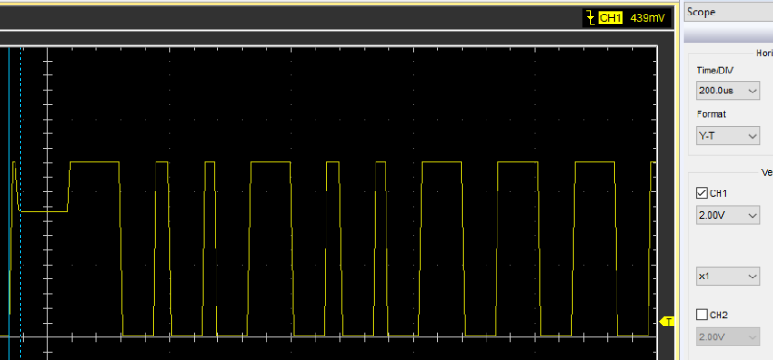
3.3 (1) Auswertung der digitalen Sensoren
DHT11 und DHT22
1-Wire-Bus
Sensor wird aktiviert, wenn nacheinander LOW-HIGH geschickt wird
Sensor quittiert mit HIGH-LOW
Sensor schickt die Daten (32 Bit)
erst HIGH, dann LOW
Länge HIGH-Phase:
Danach 1 Byte Paritätsprüfung
Unterschiede
Aktivierungszeit
Datentransport: DHT11: 4 X 8Bit DHT22: 2 X 16 Bit
Paritätsbyte unterschiedlich
Oszilloskop-Mitschnitt
Notes:
Paritätsprüfung erklären
Codierung erklären
Paritätsbyte: DHT11: Summe von Byte1 bis 4, DHT22: letzten 8 Bits der Summe der 8-Bit-Werte
Abfrage über Interrupts
Analoge Sensoren: lineare Abhängigket von Temperatur/ Feuchtigkeit zu Spannung, Auswertung
Gabriel

Slide 8
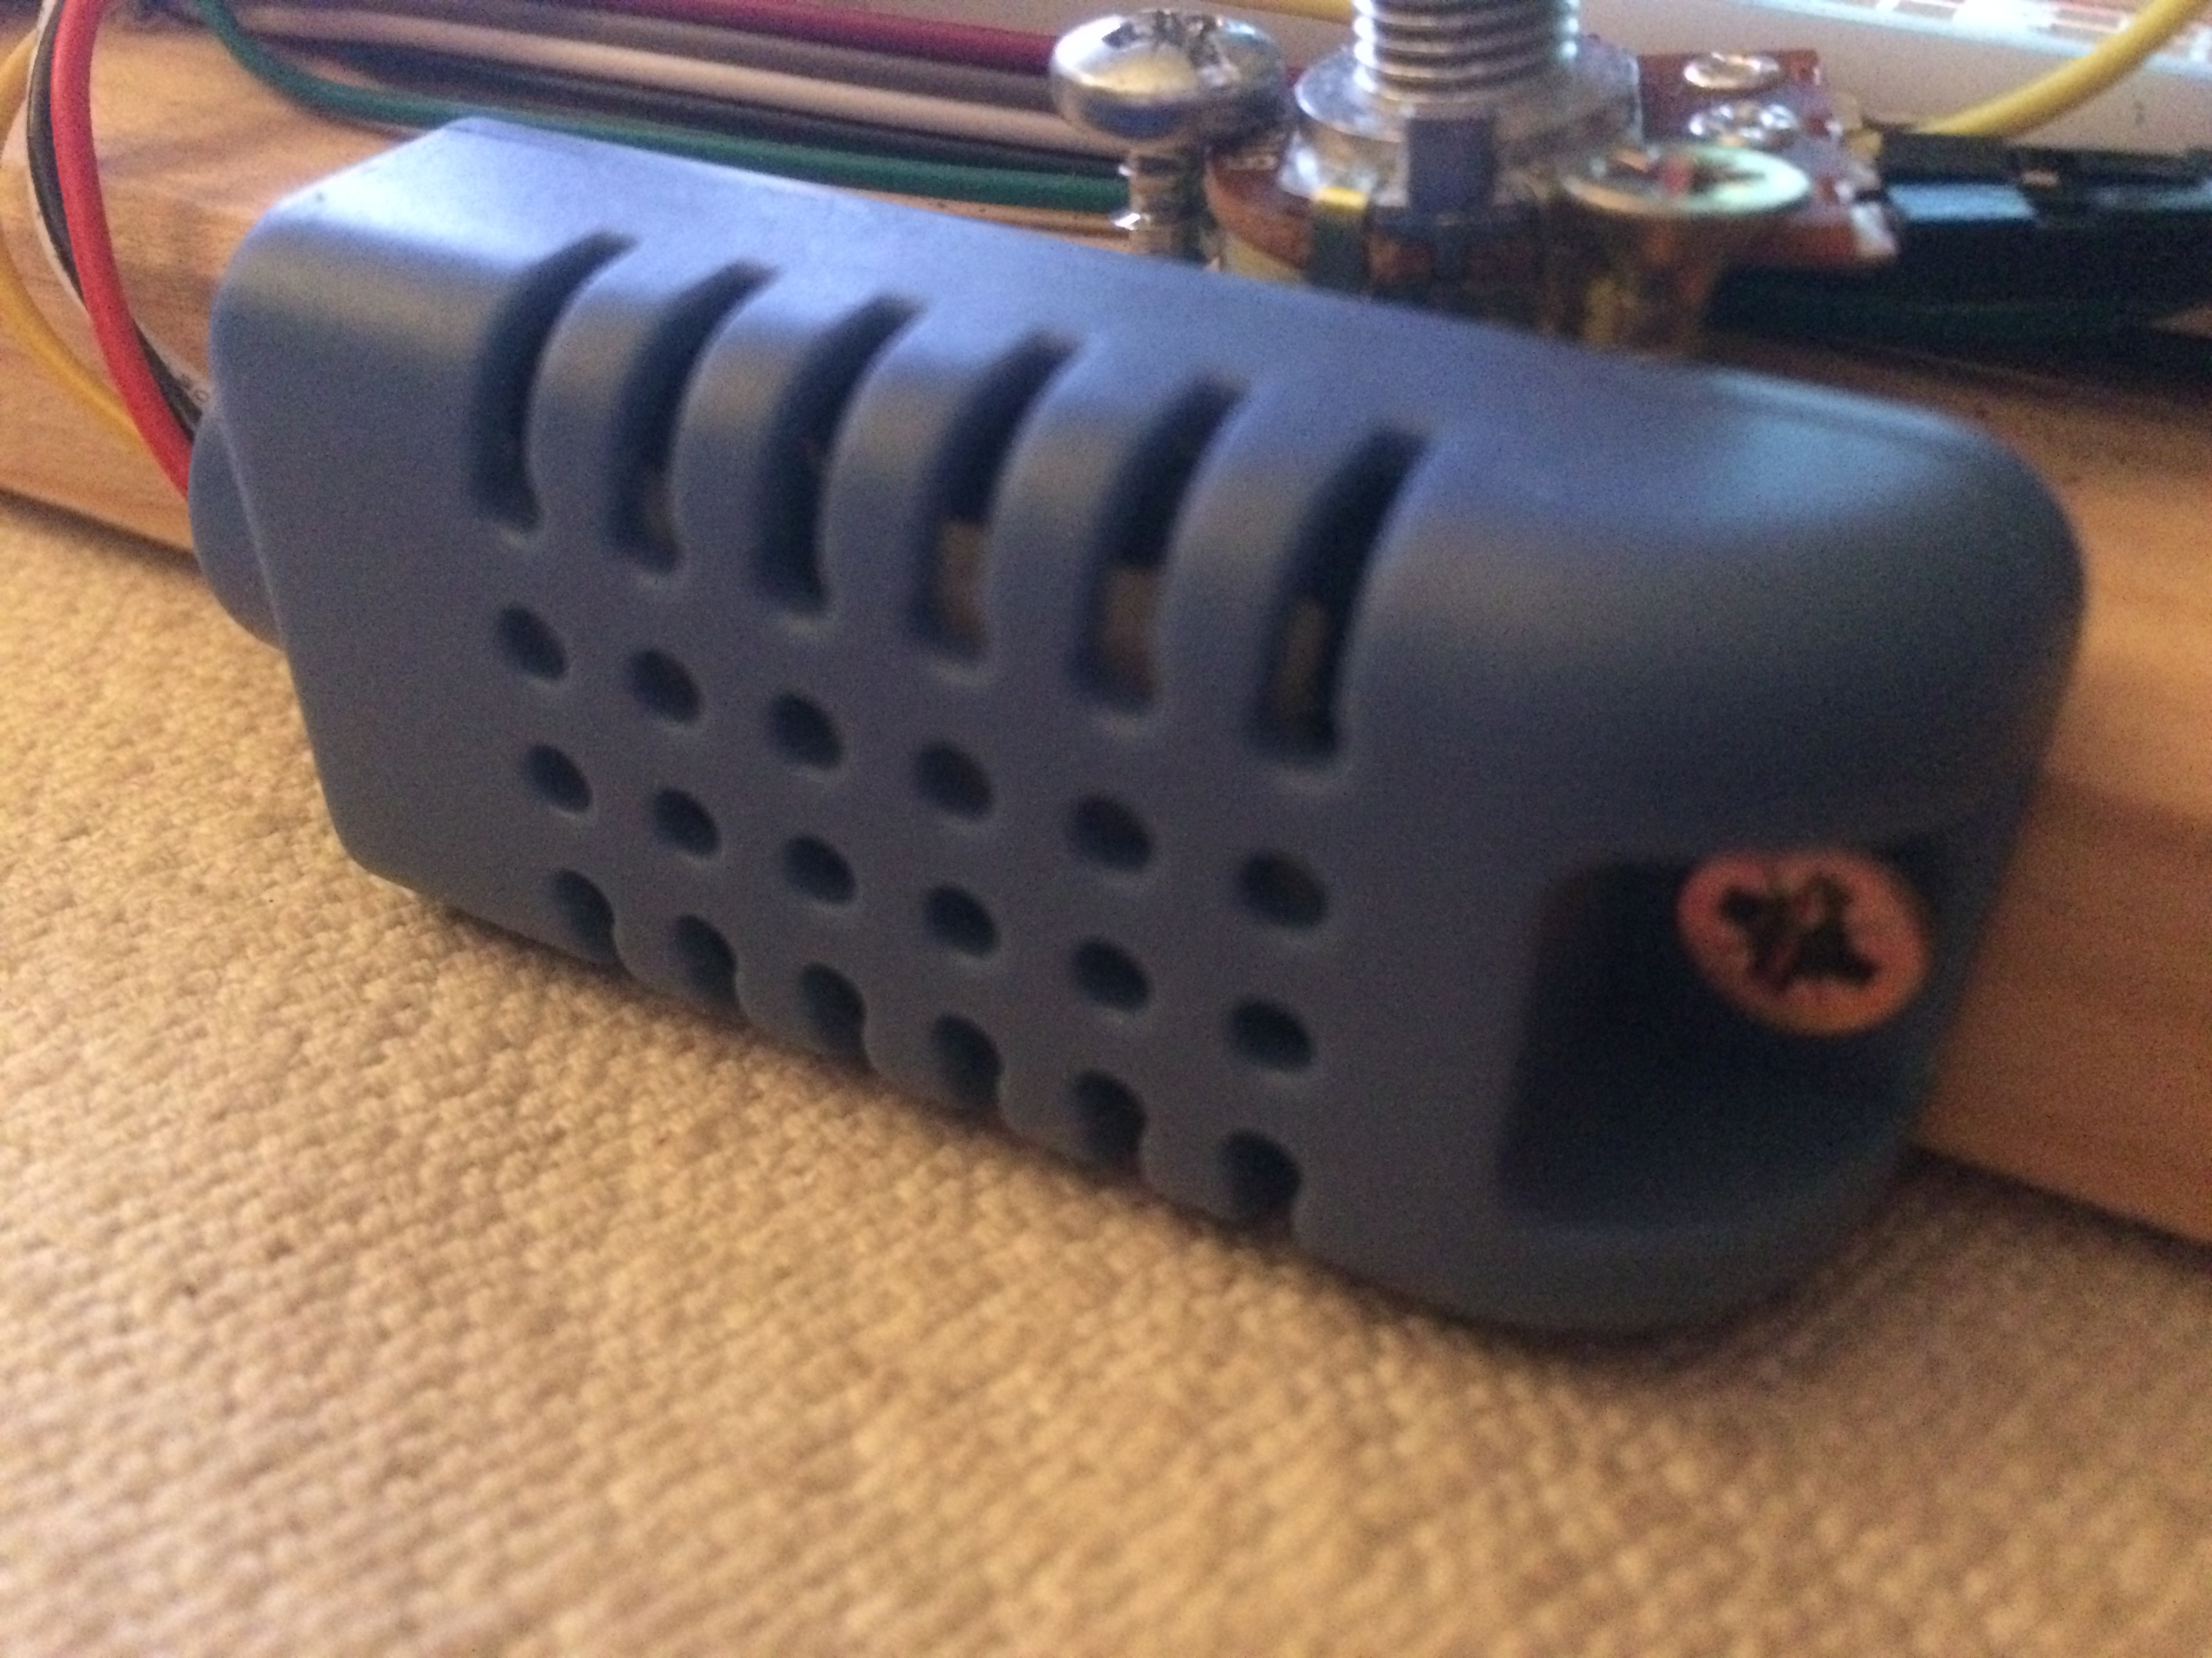

3.3 (2) Auswertung der analogen Sensoren
AHT1001
Temperatur- und Feuchtigkeit
Sensor für Temperatur defekt → Verwendung LM35 für
Feuchtigkeitswert:
0V: 0% relative Luftfeuchte
3V: 100% relative Luftfeuchte
Linearer Anstieg
LM35
Temperatur-Sensor
Temperaturwert:
0,02V: 2°C
0,01V Anstieg/ °C linear
5V Referenzspannung
Abfrage nacheinander
Auswertung nach o.g. Daten
Notes:
- Referenzspannung: 5V
Gabriel

Slide 9
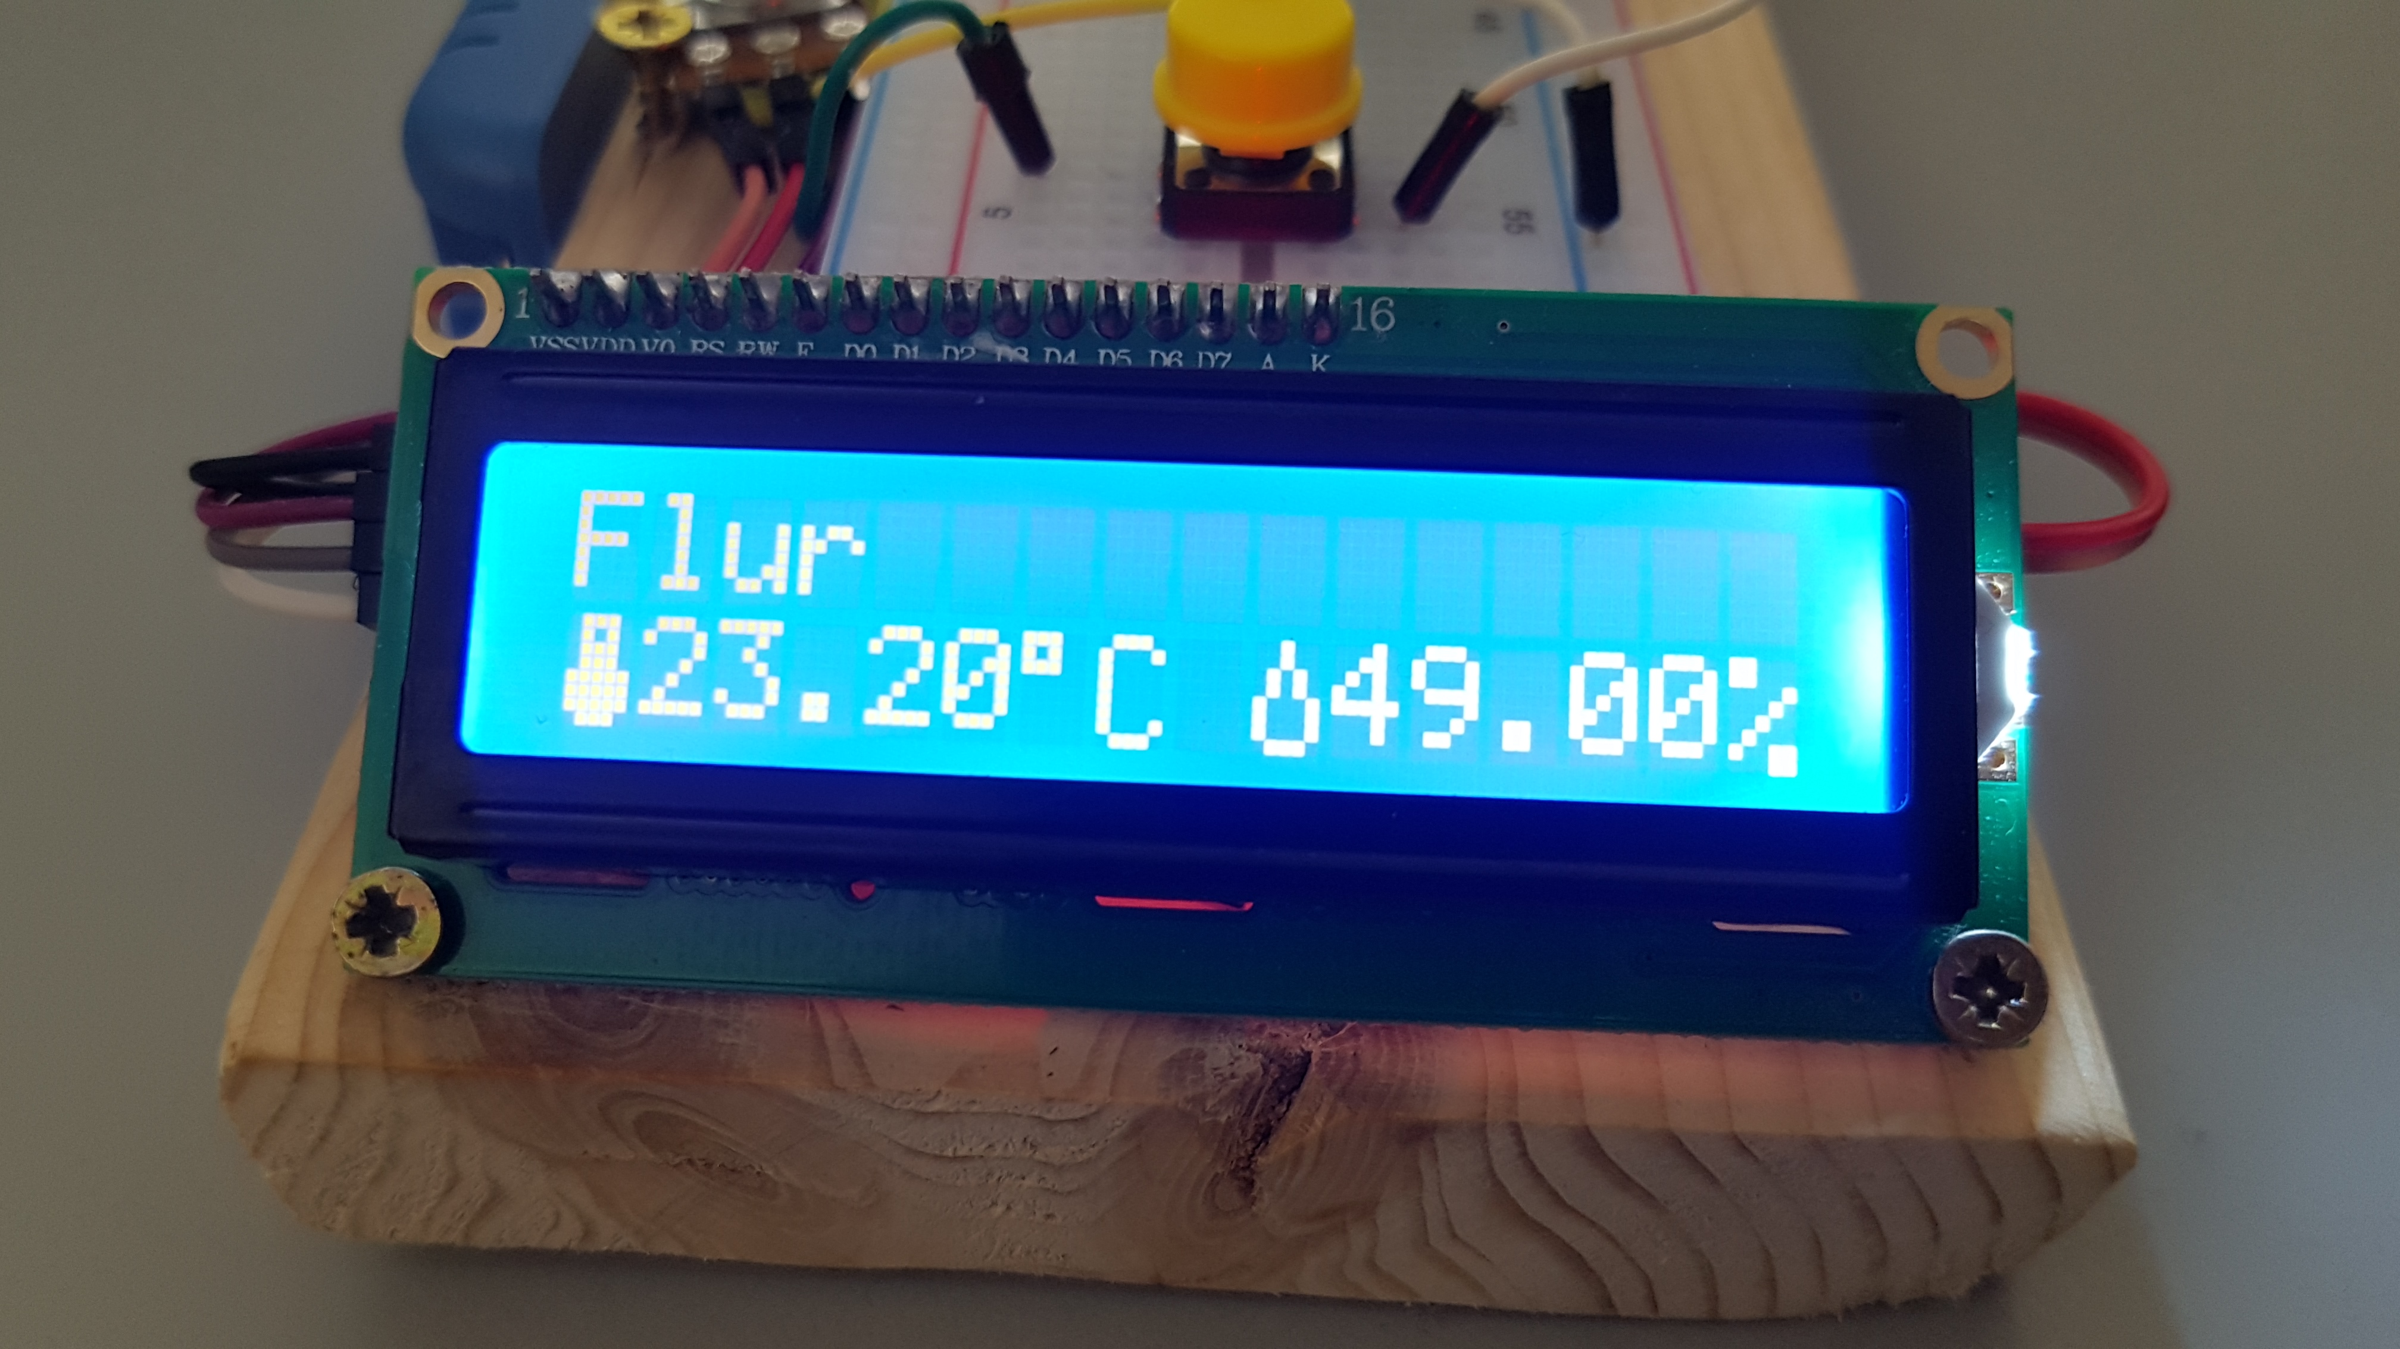
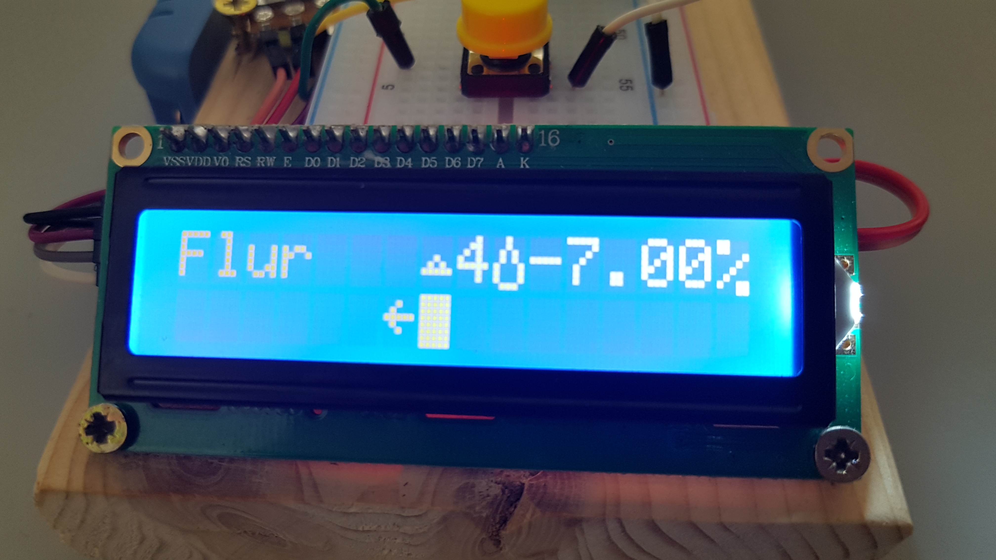
3.4 Anzeige der Werte
Anzeige Momentanwerte
Wechsel der Sensoren via Tasterdruck
Anzeige von Temperatur und rel. Luftfeuchtigkeit
Relative Luftfeuchtigkeitsänderung
Anzeige bei zwei Sekunden Tasterdruck
Anzeige der Änderung visuell und prozentual
Fortlaufende Anzeige mehrerer Änderungswerte
Notes:
Hinterlegen von Displaybreite und Höhe
Erweiterbarkeit historischer Werte
Eigene Symbole, um Platz zu sparen
Henning

Slide 10
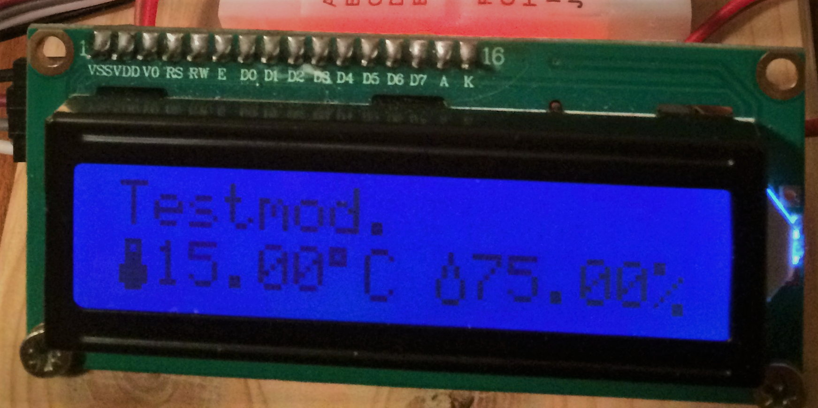
3.5 Testroutine
Simulation von Feuchtigkeitswerten 60% bis 100% (in 5%- Schritten)
Simulation von Temperaturwerten -5°C bis 40°C
Funktionstest der LED-Warnanzeige
Aufruf durch langes Betätigen des Tasters (ca. 4 Sekunden)
Notes:
Henning
-> danach Vorführung (Gabriel)

Slide 11
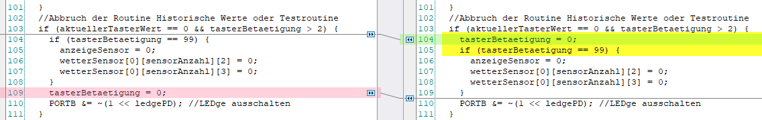
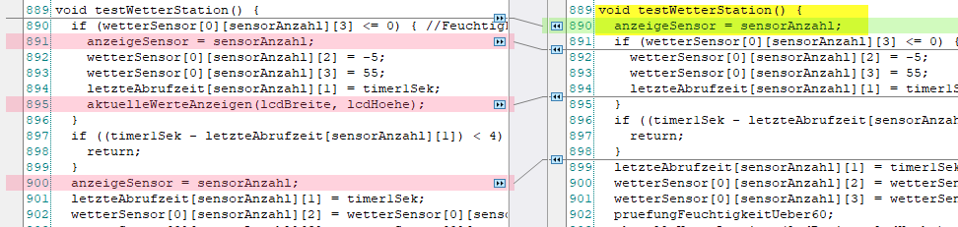
Änderungen seit Abgabe/ bekannte Bugs
Debug-Modus angeschaltet
Abbruch stattgefunden, aber Werte nicht auf 0…
Sensor wurde zu oft ausgewählt
Notes:
Schaltet immer wieder auf Sensor 1 (Flur)
Blinken/ Leuchten der LED nicht ganz sauber
Im „reelen Betrieb“ (ohne Debug) teilweise einfrieren
Gabriel

Slide 12
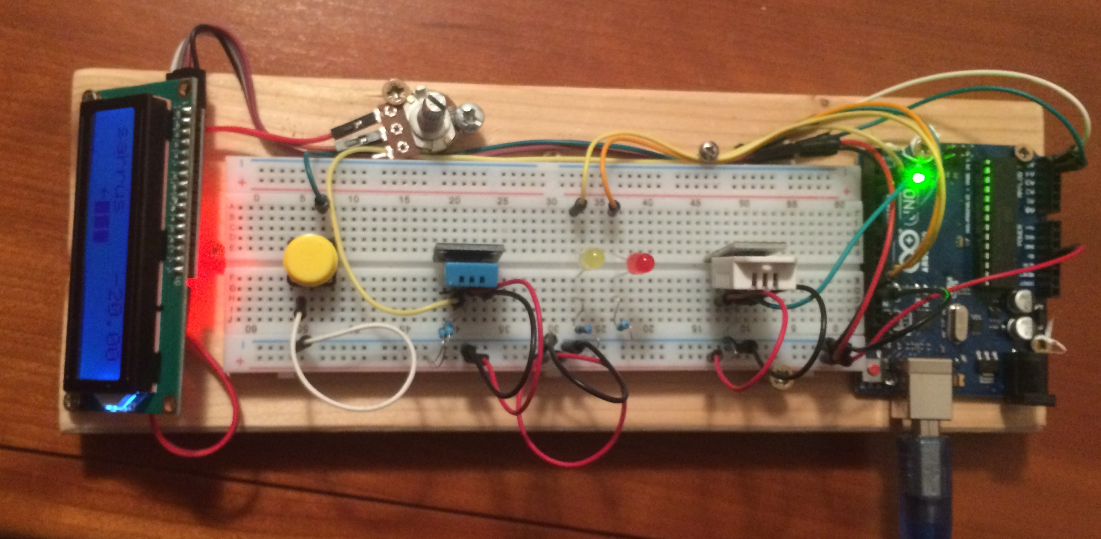
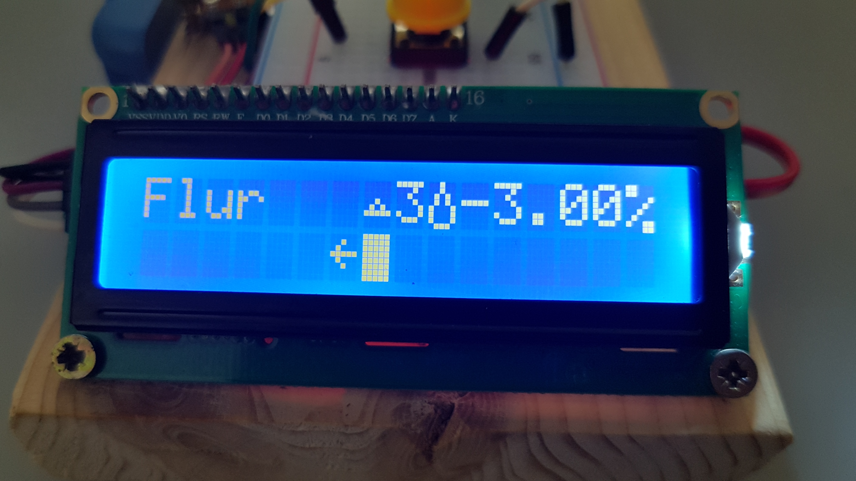
4 Ausblick/ Resümee
Resümee
Einarbeitung in Arbeit mit eeprom
Einblick in Funktionsweise des Arduinos
Lange Einarbeitung bei Verwendung von Interrupts, Registern und Timern
Ausblick- denkbare Erweiterung
Historische Werte der Temperatur anzeigen
Lüftung in Abhängigkeit der Temperatur steuern
Vereinfachtes Implementieren weiterer Sensoren
Persistentes Speichern historischer Werte
Notes:
Henning

